Slide 1
МНОЖЕСТВО.
ЭЛЕМЕНТЫ МНОЖЕСТВА.
Урок информатики
2 класс

Slide 2
ЦЕЛИ:
1. Ввести понятие «множество».
2. Ввести понятие «элементы множества».
3. Научить определять принадлежность элемента множеству.

Slide 3
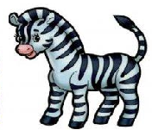
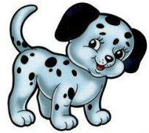

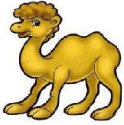
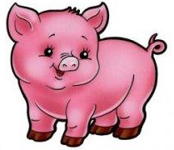
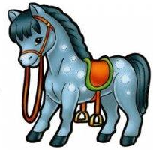
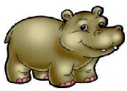
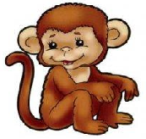
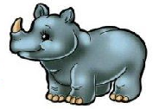
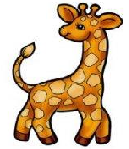
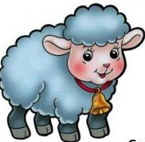
МНОЖЕСТВО
З
В
Е
Р
И

Slide 4

Множество
от слова
много

Slide 5


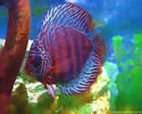


Назови множество
РЫБЫ

Slide 6
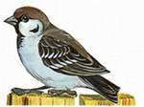
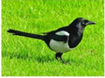
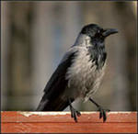
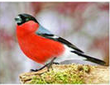
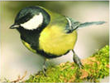
Назови множество
ПТИЦЫ

Slide 7
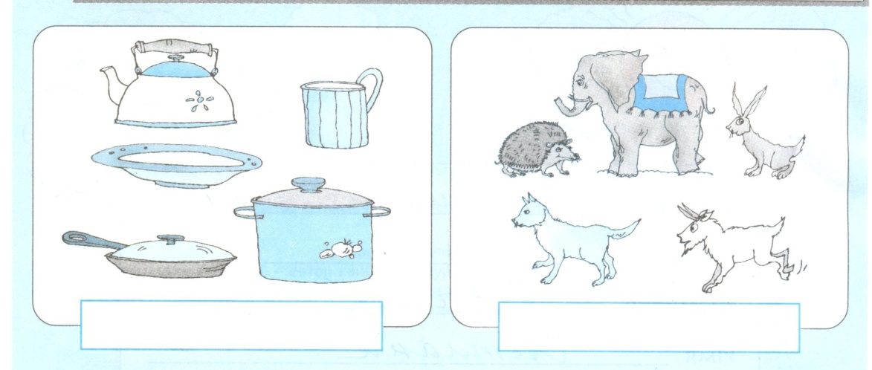
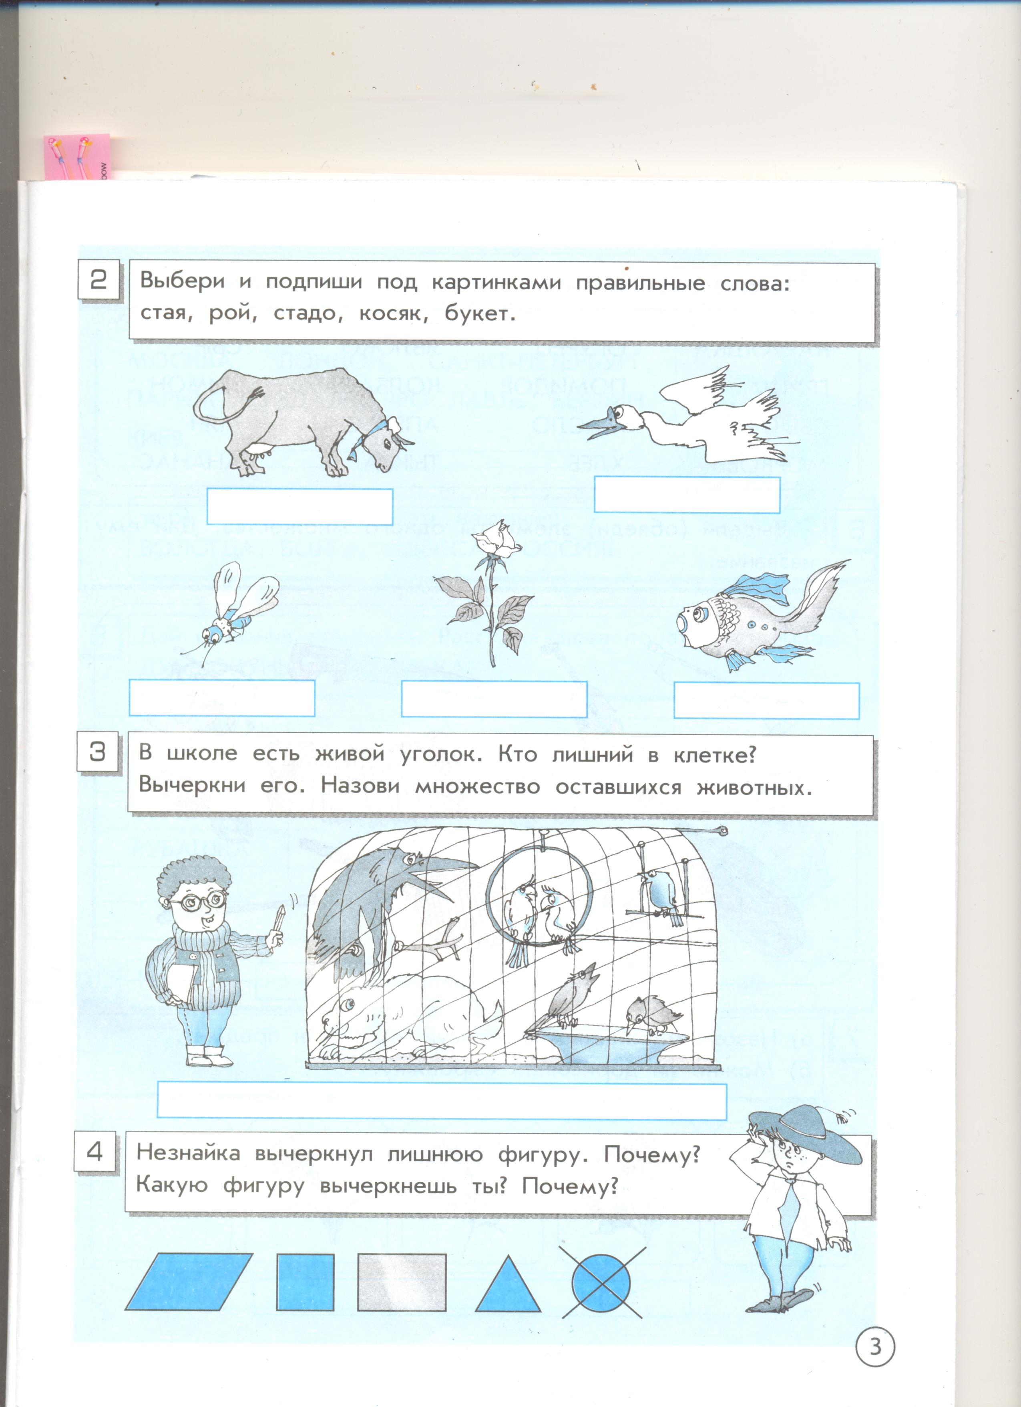


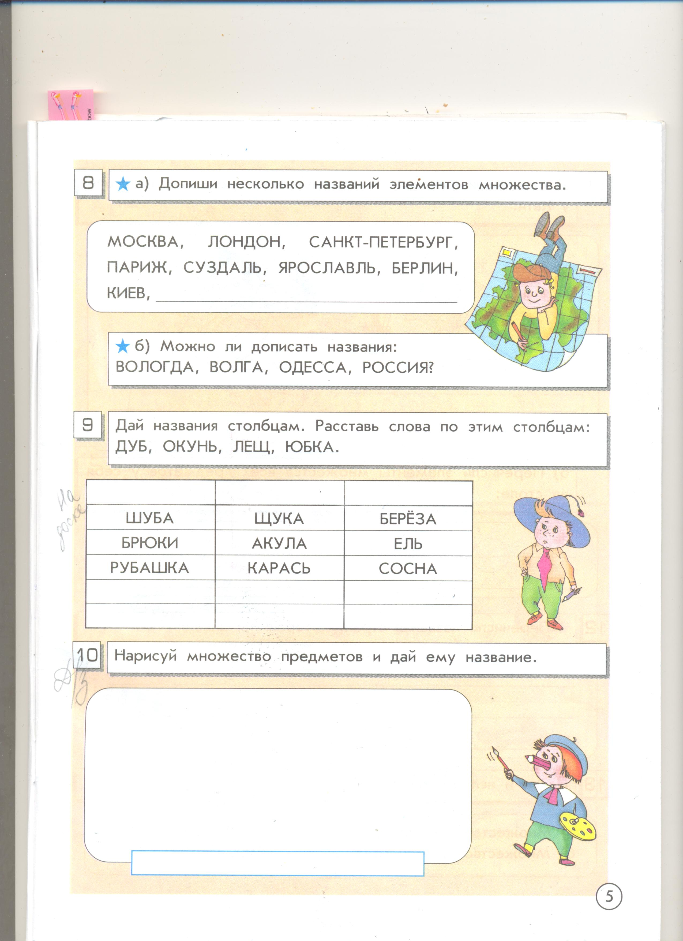
ЗАДАНИЕ №1
посуда
животные
обувь
игрушки
Банные принадлежности
Предметы для рисования

Slide 8
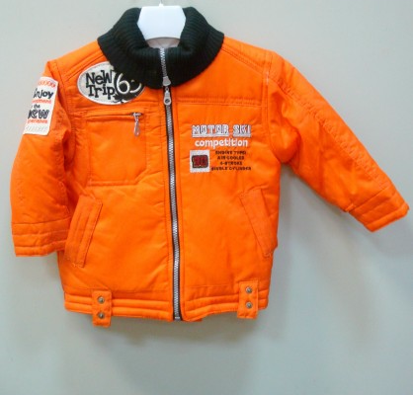
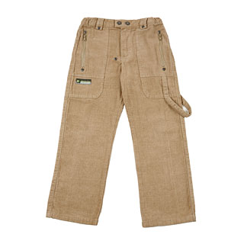
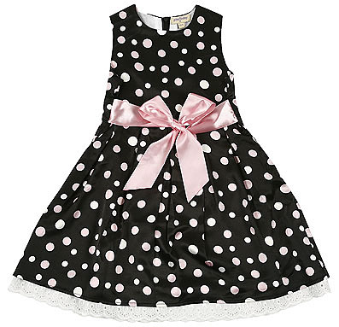
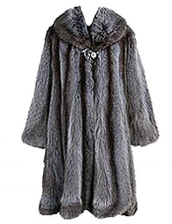
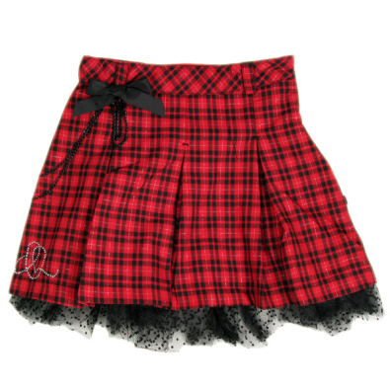
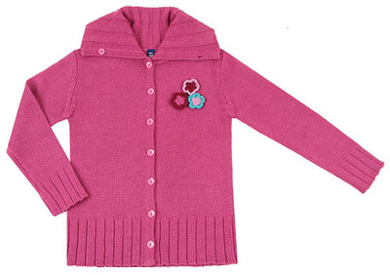
Назови множество
ОДЕЖДА

Slide 9
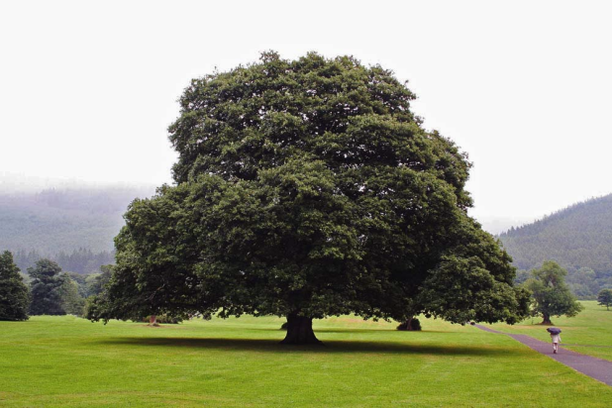
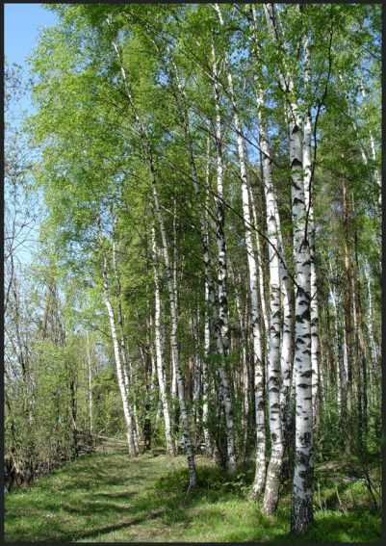
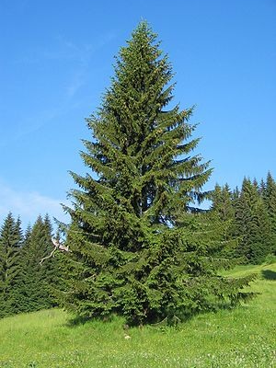
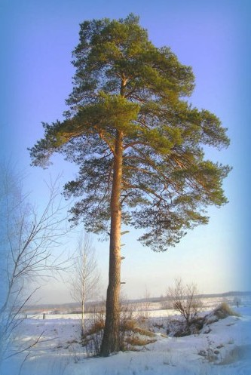
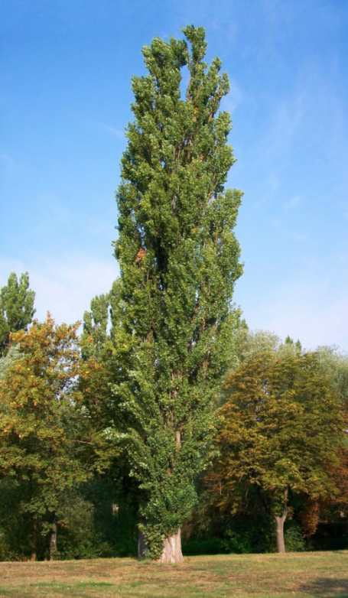
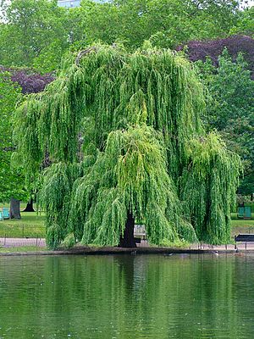
Назови множество
ДЕРЕВЬЯ

Slide 10
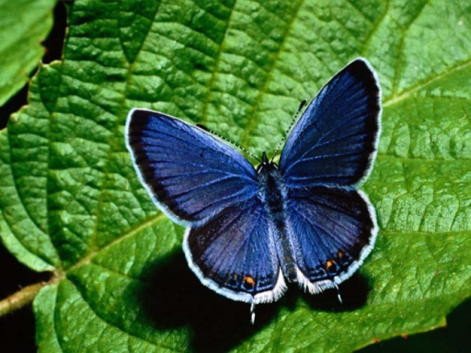
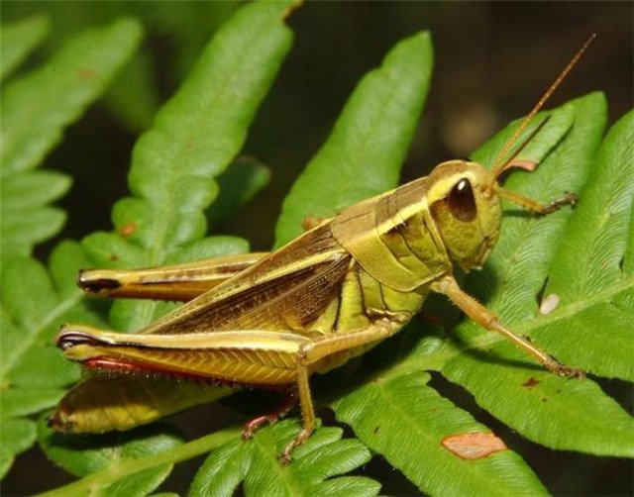
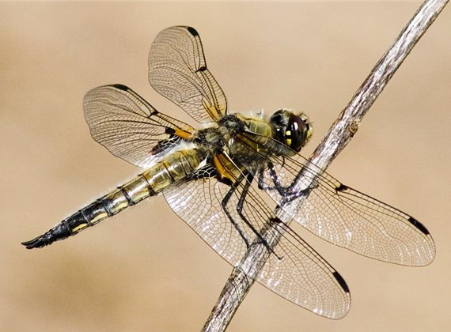
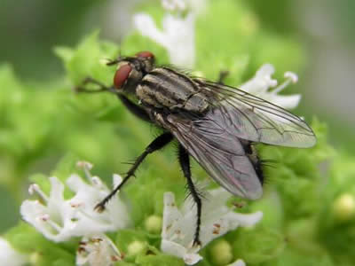
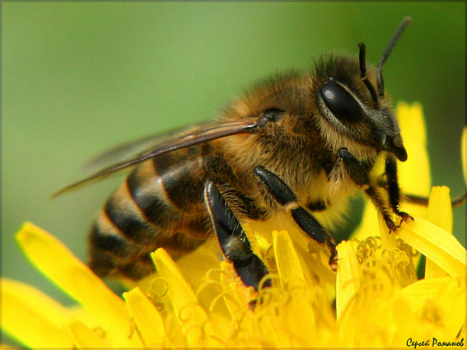
Назови множество
НАСЕКОМЫЕ

Slide 11
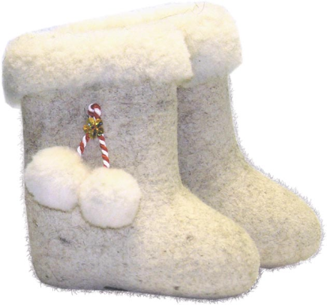
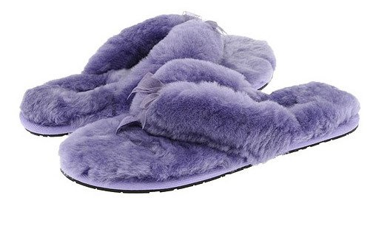
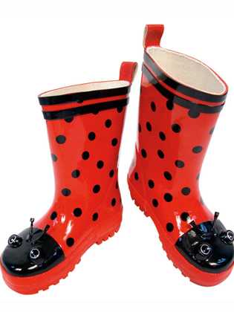
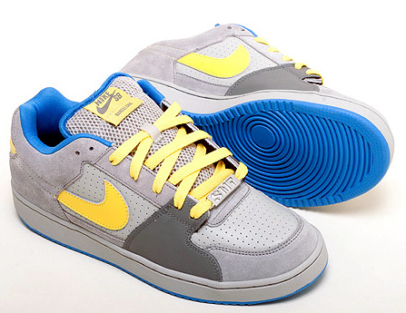
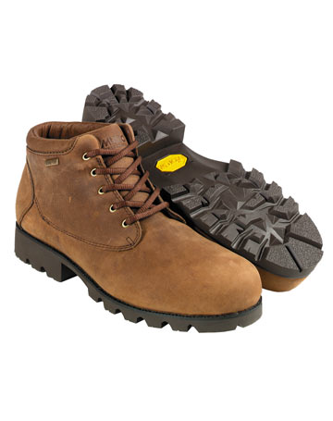
О
Б
У
В
Ь

Slide 12

Множество
состоит из
элементов

Slide 13
ЗАДАНИЕ №2
СТАЯ
СТАДО
РОЙ
БУКЕТ
КОСЯК

Slide 14
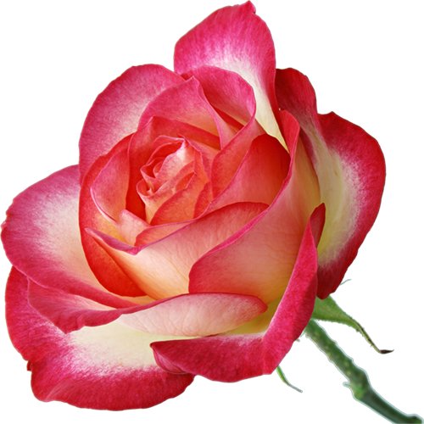
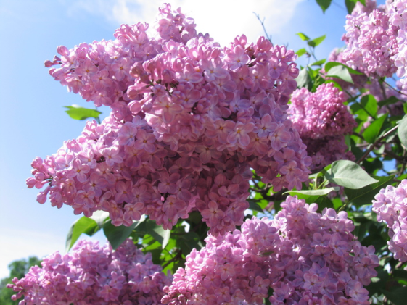
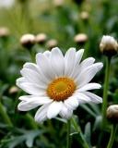
ДЕРЕВЬЯ

Slide 15
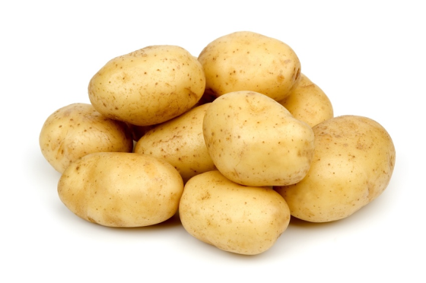
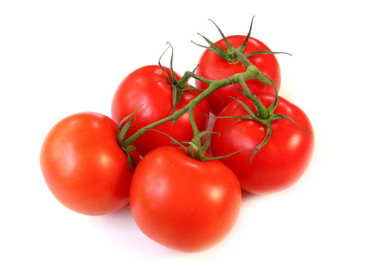
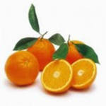
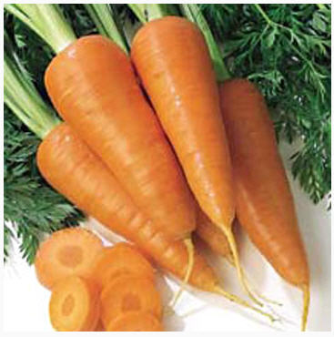
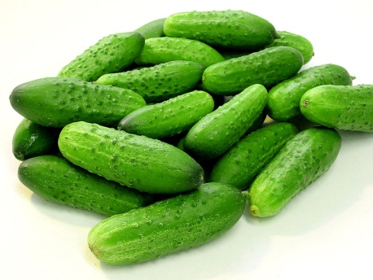
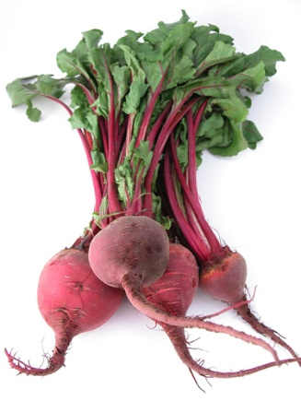


ОВОЩИ

Slide 16








СПОРТИВНЫЕ ПРИНАДЛЕЖНОСТИ

Slide 17
ЗАДАНИЕ №3
МНОЖЕСТВО ПТИЦ

Slide 18

ЗАДАНИЕ №4

Slide 19

ЗАДАНИЕ №5

Slide 20

ЗАДАНИЕ №6
МНОЖЕСТВО
Музыкальных инструментов
Спортивных принадлежностей
- Строительных инструментов

Slide 21


ЗАДАНИЕ №7
МНОЖЕСТВО ЦВЕТОВ

Slide 22
ЗАДАНИЕ №8
РОСТОВ, ВЛАДИМИР, КОСТРОМА

Slide 23

ЗАДАНИЕ №9
ОДЕЖДА
РЫБЫ
ДЕРЕВЬЯ
ЮБКА
ОКУНЬ
ЛЕЩ
ДУБ

Slide 24

Карточки с тестовыми заданиями для проверки степени усвоения нового материала.
(на два варианта)

Slide 25





Какие элементы принадлежат одному множеству?
2
4
1
6
3
5
1, 2, 3, 6
1, 2, 4, 5
3, 4, 5, 6

Slide 26







Какой предмет относится к данному множеству?

Slide 27
Отметь «лишнюю» геометрическую фигуру.

Slide 28






Какие элементы принадлежат одному множеству?
4
2
6
3
1
5
1, 2, 3, 5
2, 4, 5, 6
1, 2, 5, 6

Slide 29







Какой предмет относится к данному множеству?

Slide 30
Отметь «лишнюю» геометрическую фигуру.

Slide 31

ДОМАШНЕЕ ЗАДАНИЕ:
№10

